Slide 1
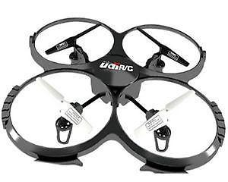

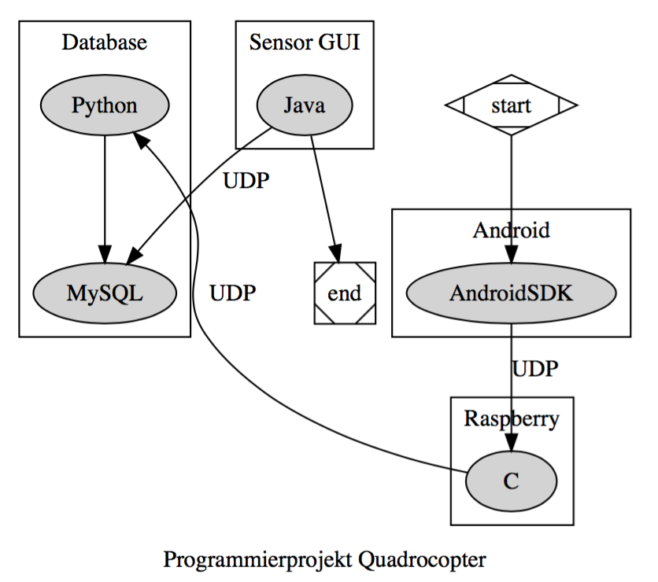
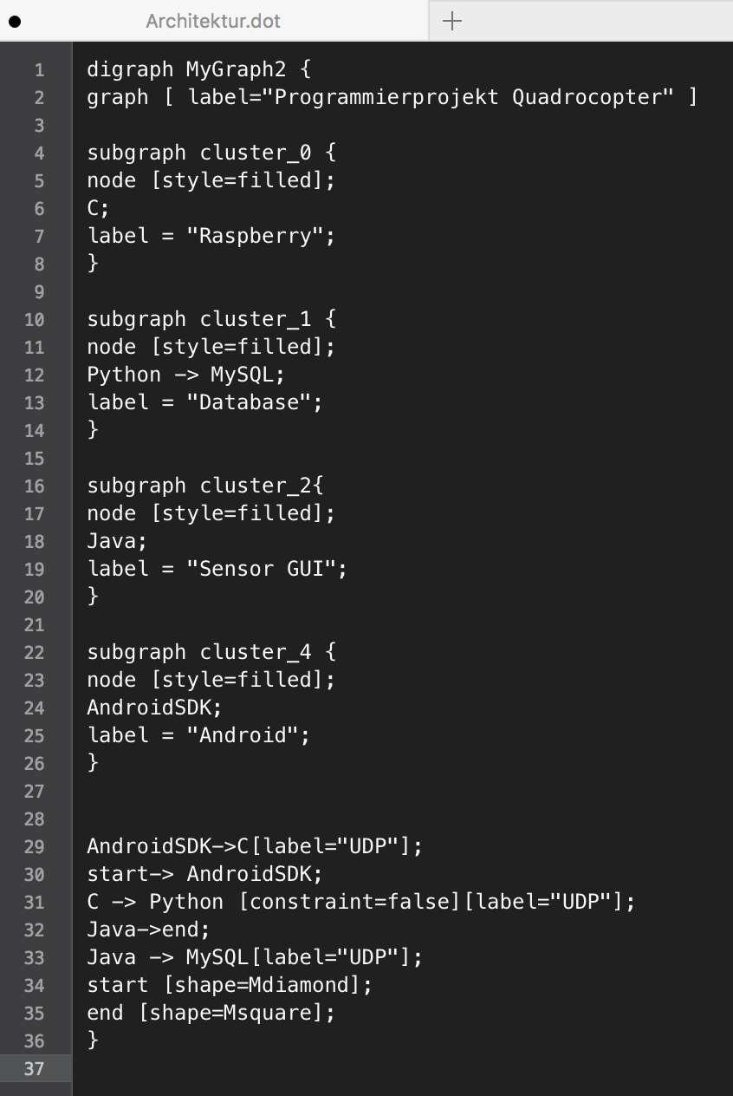
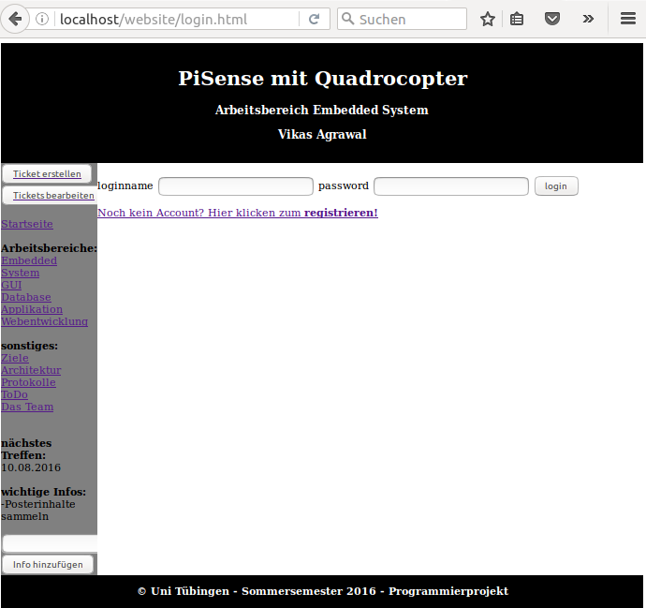
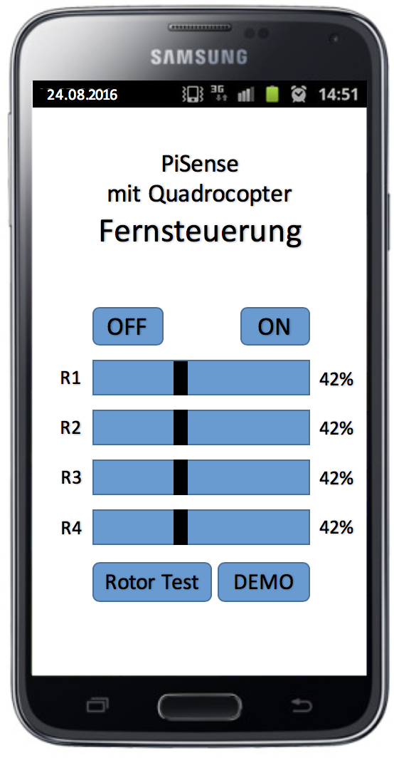
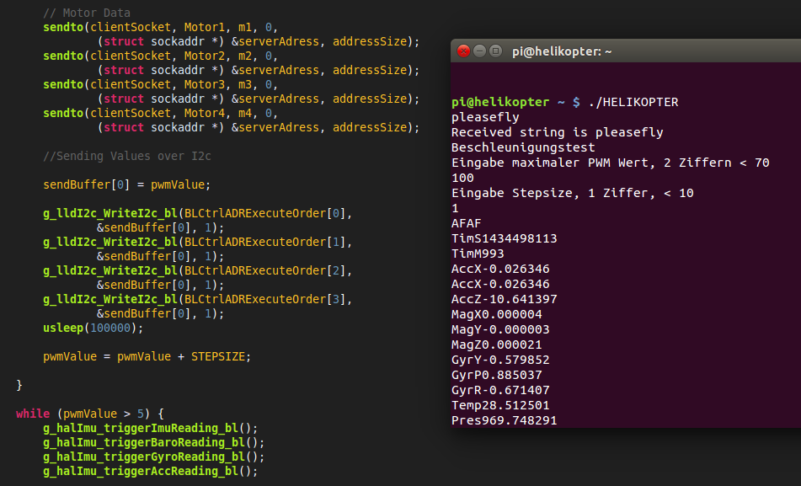
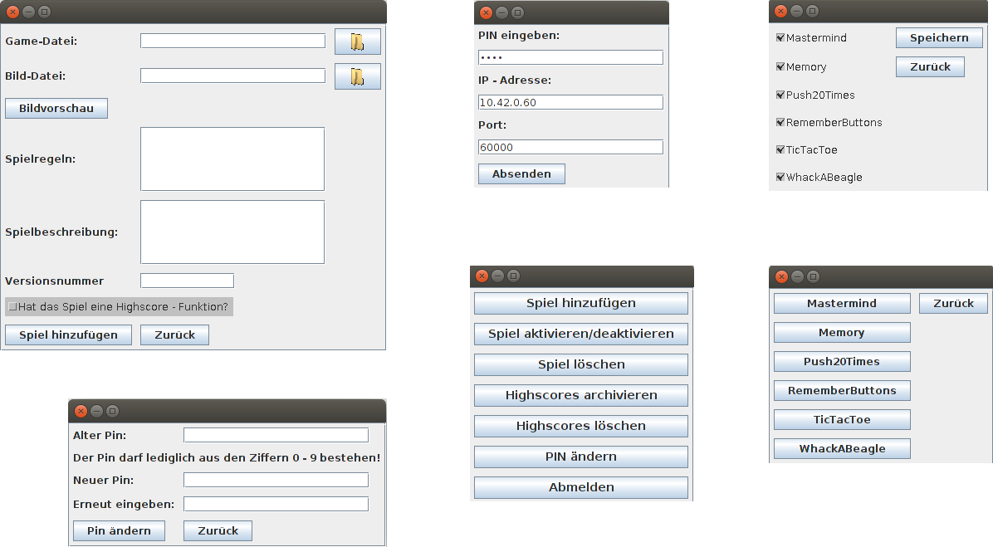
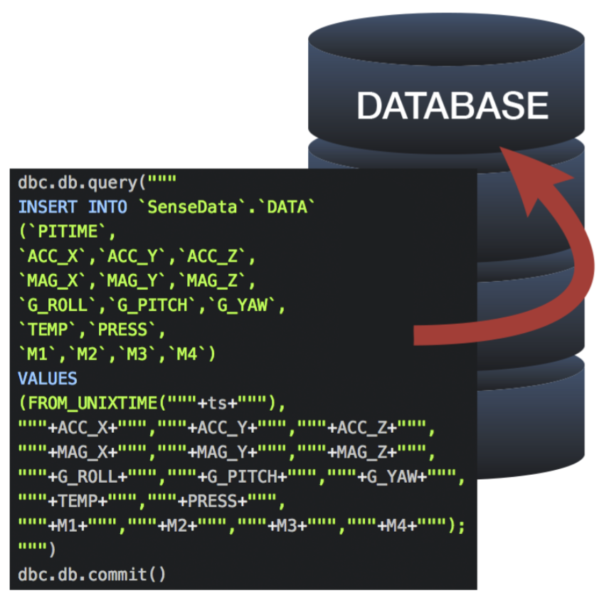
Programmierprojekt SS16:
PiSense mit Quadrocopter
Teilnehmer: Philipp Gackstatter, Marcel Früh
Dominik Heinrich, Jascha Petter, Christoph Weik
Betreuer: Vikas Agrawal
Arbeitsbereich Eingebettete Systeme
Ziel:
Das Ziel in diesem Jahr war untergliedert in drei Teilbereiche:
-Die Anpassung der Low Level Treiber des Quadrocopters, um Sensordaten in Echtzeit abrufen und auswerten zu können.
-Der Entwicklung und Anbindung einer MySQL Datenbank zur Verwaltung der abgerufenen Sensordaten.
-Dem Entwurf und der Umsetzung einer grafischen Oberfläche zur Darstellung der Sensordaten.
Zusätzliche Ziele:
-Das automatische Landen des Quadrocopters
-Implementierung einer APP
Platzhalter Foto Beagleboard mit allen technischen Komponenten – Touchscreen, Board ..etc.
Überlegungen:
Der Administrationsbereich muss sich folglich direkt auf dem Board befinden und sollte hier auch direkt angesprochen werden können.
Einige Funktionen des Bereichs benötigen einen Client von außerhalb.
Die grafische Benutzeroberfläche muss in verschiedene Fenster aufgeteilt werden. So ist es wichtig, einen Startbildschirm zu haben, über den man per geeigneter Menüführung bis hin zur Auswahl des eigentlichen Spielstarts geführt wird.
Der erwähnte Client benötigt ein entsprechendes Backend, um den Zugriff von außerhalb zu kontrollieren. Zum Ablegen der Daten, haben wir uns für eine Datenbank entschieden.
Platzhalter UML Kommunikation Schnittstellen
Diagramm
Backend und TUI:
Der externe Zugang zum Beagleboard wurde so gestaltet, dass nun mittels SSH und TCP/IP eine direkte Verbindung zum Beagleboard aufgebaut werden kann. Hierbei richtet der User über seinen eigenen PC eine Verbindung zum Board ein und kann so auf das Board zugreifen.
Hierzu wurde ein Server auf dem Beagleboard aufgesetzt, dieser Server verwaltet alle Administrationsfunktionen.
Den Abschluss bildet eine implementierte Sqlite3 Datenbank (DB), in die später die Spiele eingetragen werden.
Um die Verwaltungsfunktionen optimal nutzen zu können, wurde ein TextUserInterface (TUI) geschrieben.
Schnittstellen:
Für das Projekt wurden mehrere Schnittstellen benötigt:
Backend: siehe Abschnitt Backend
TWallHandler: Steuert den Signalaufbau zwischen Beagleboard und TWall
SQL-Database-Handler: Liefert Zugriff auf die Datenbank
Touchscreentreiber: Sorgt für die reibungslose Funktion der Klickaufrufe
Linux X11, als Schnittstelle zum Beagleboard
TinyJS zur Ausführung in Java geschriebener Spiele
Admin-GUI (Java)
Die GUI kann separat auf einem Rechner ausgeführt werden und kann bei Verbindung zum Board eine Vielzahl von Befehlen ausführen. Im Speziellen, Spiele de-/aktivieren, hinzufügen oder ändern ist hier recht einfach möglich. Des weiteren können hier Spieleicons encodiert in die Datenbank geschrieben werden.
Die grafische Benutzeroberfläche (GUI)
Die automatisch startende GUI ist mit Qt und C++ geschrieben. Die Benutzerinteraktion findet mittels eines an das Beagleboard angeschlossenem Touchscreen statt.
Unterteilt ist die GUI in 5 Fenster mit verschiedenen Funktionsbereichen:
Hauptfenster:
Dient als Willkommensbildschirm und
ermöglicht den Zugriff auf die Spiele und den Administrationsbereich.
Administration:
Ist nur per Passworteingabe erreichbar und ermöglicht diverse Funktionen:
GUI ausschalten
Beagleboard herunterfahren
Spieleliste aktualisieren
Spieleliste:
Hier muss sich der Spieler für ein Spiel entscheiden, nach klick auf das Item landet er im Spielemenü. Über einen „Zurück-Button“ kann er ebenso ins Hauptfenster zurückkehren.
Spielmenü:
Bietet folgende Funktionen für zuvor ausgewähltes Spiel:
Spiel starten
Optionen ändern
Spielbeschreibung
Spielanleitung
Highscore betrachten
Spielfenster:
Ist während des Spiels aktiv, ermöglicht ein sofortiges Abbrechen.
Überlegungen:
Der Administrationsbereich muss sich folglich direkt auf dem Board befinden und sollte hier auch direkt angesprochen werden können.
Einige Funktionen des Bereichs benötigen einen Client von außerhalb.
Die grafische Benutzeroberfläche muss in verschiedene Fenster aufgeteilt werden. So ist es wichtig, einen Startbildschirm zu haben, über den man per geeigneter Menüführung bis hin zur Auswahl des eigentlichen Spielstarts geführt wird.
Der erwähnte Client benötigt ein entsprechendes Backend, um den Zugriff von außerhalb zu kontrollieren. Zum Ablegen der Daten, haben wir uns für eine Datenbank entschieden.
Überlegungen:
Was wir vorgefunden haben ist; Ein Beagleboard xM mit Angstrom, eine Touchscreen und eine TouchWall mit 12 Touch-Elementen.
Für eine Unabhängigkeit von einem Server brauchen wir eine Verwaltung für Funktionen (Admin) und die Daten (Storage). Um die Funktionen benutzen zu können braucht man eine Backend mit Netzwerkfähigkeit (TCP/IP und Sockets). Bei der Datenbank haben wir uns dann für Sqlite entschieden.
DOT (GraphViz)
WebProjectManagment:
Backend:
Der externe Zugang zum Beagleboard wurde so gestaltet, dass nun mittels SSH und TCP/IP eine direkte Verbindung zum Beagleboard aufgebaut werden kann. Hierbei richtet der User über seinen eigenen PC eine Verbindung zum Board ein und kann so auf das Board zugreifen.
Hierzu wurde ein Server auf dem Beagleboard aufgesetzt, dieser Server verwaltet alle Administrationsfunktionen.
Den Abschluss bildet eine implementierte Sqlite3 Datenbank (DB), in die später die Spiele eingetragen werden.
HTML
CSS
PHP
MySQL
LAMP
Applikation:
C
Embedded Systems:
Funktionsweise
Das Rasperry Pi bekommt seine Befehl von der App via UDP und führt je nach Protokoll unterschiedliche Funktionen aus. Jeder der vier Rotoren lässt sich einzeln ansteuern und die Umdrehung festlegen.
UDP
Android SDK
Zudem möchten wir uns bei Chris Mönch, Oliver Breuning, Jürgen Schmidt für die Rasperry Programmierung bedanken.
UDP
UDP
DB:
GUI:
MySQL
Funktionsweise
Die GUI liest aus der Datenbank die gespeicherten Sensordaten aus und stellt diese in Graphen dar. Dabei werden aus Konfigurationsdateien die Details für Serverkommunikation, Bezeichnung der Daten und Dimensionen der GUI gelesen. Diese Dateien sind importierbar und können für verschiedene Nutzfälle angepasst werden. Der Nutzer hat die Möglichkeit Daten auszublenden, die dann automatisch auf gute Sichtbarkeit skaliert werden. Außerdem gibt es eine Vielzahl von Optionen durch welche die Anzeige vom Benutzer verbessert werden kann, wie etwa das verschieben, zoomen und pausieren.
UDP
Python
Java
Für die GUI Programmierung möchten wir uns bei den Vorarbeitern Alexander Deitche und Juan-Carlos Barradas-Palmeros bedanken.
Zukünftige Ziele: Real Time Code Generation mit MatLab Simulation

